Slide 1
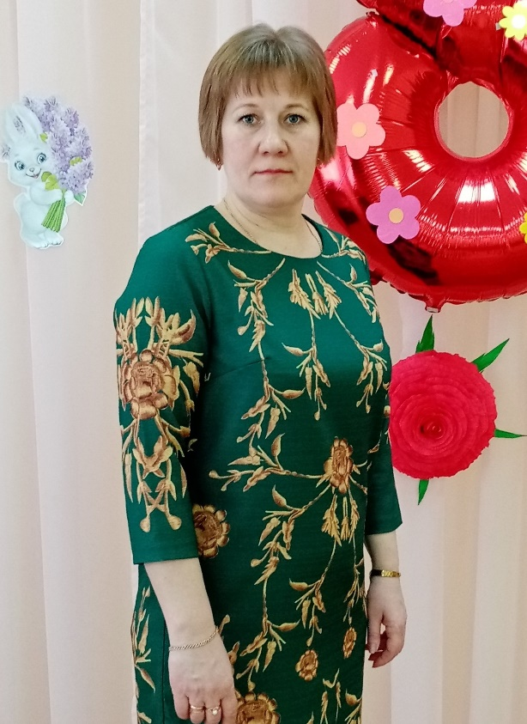
Министерство образования РМ Портфолио
Фоминой Светланы Михайловны
воспитателя
Муниципального
автономного дошкольного
образовательного учреждения
Атяшевского муниципального
района РМ «Атяшевский детский
сад комбинированного вида №1»

Slide 2
Общие сведения
Год рождения: 20.03.1979г.
Профессиональное образование: учитель русского языка и литературы , доп. специальность «Мордовские языки и литература, МГПИ им. М. Е.Евсевьева,
№ диплома: БВС0026432 от 30 июня 2001 г.
Профессиональная переподготовка: ГБУ ДПО «Мордовский республиканский институт образования»
Специальность: «Педагогика и методика дошкольного образования», № 132402509785, от 14 декабря 2015 г.
Педагогический стаж: 9 лет.
Стаж работы в данном учреждении: 7 лет.
Стаж работы в должности: 9 лет.
Квалификационная категория: первая
Дата последней аттестации: 23.03.2017 г.
Занимаемая должность: воспитатель
Повышение квалификации: Программа «Современные подходы к организации образования дошкольников в новых условиях» , в объеме 72ч., 22. 11. 2020 г, ГБУ ДПО РМ «ЦНППМПР-Педагог 13.ру» .

Slide 3
Представление педагогического опыта
«Формирование и развитие художественно творческих способностей дошкольников»
https://ds1atsh.schoolrm.ru/sveden/employees/43024/377243/

Slide 4
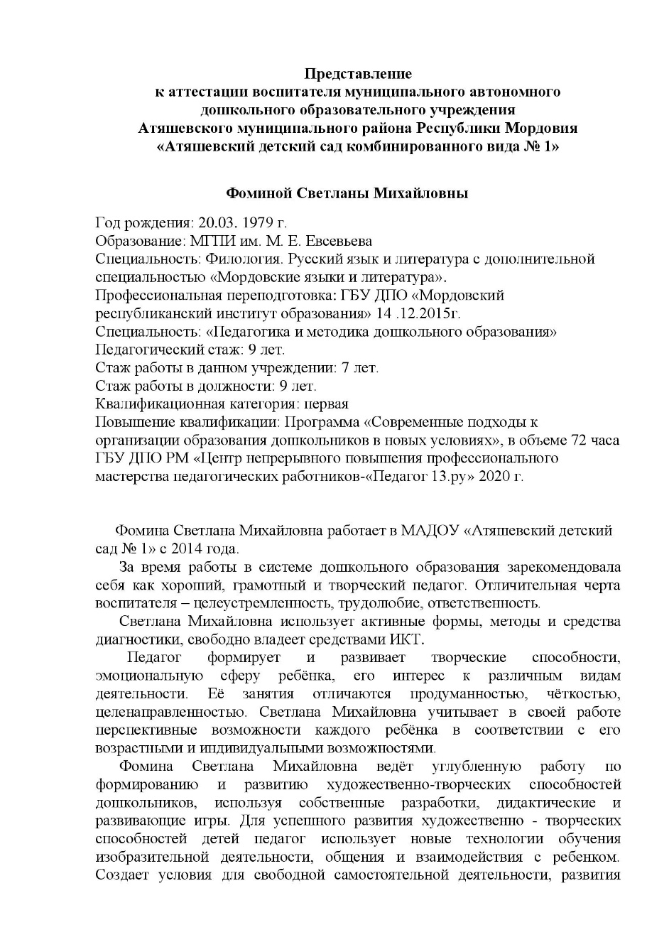
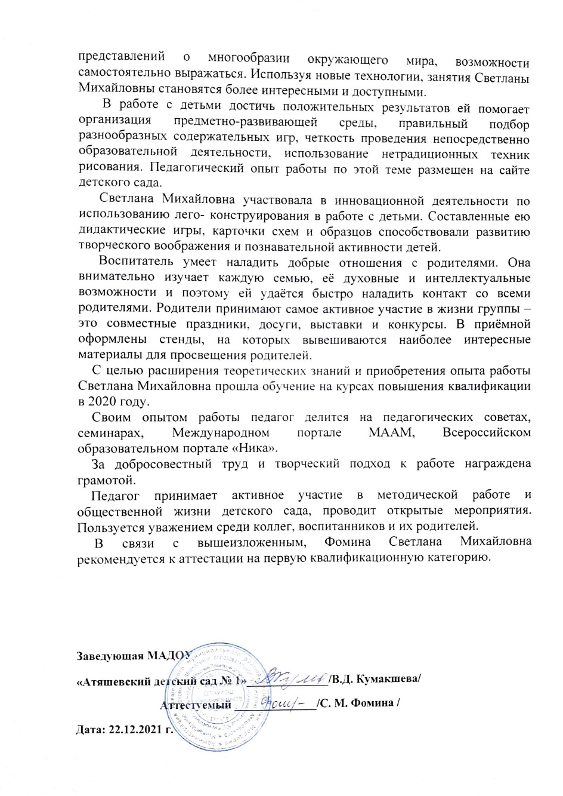

Slide 5
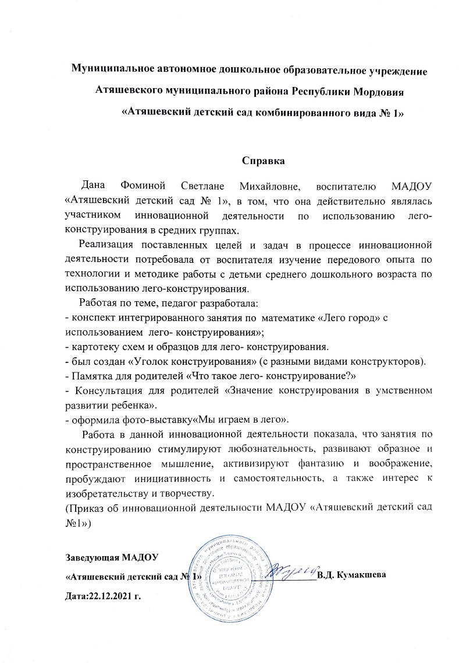
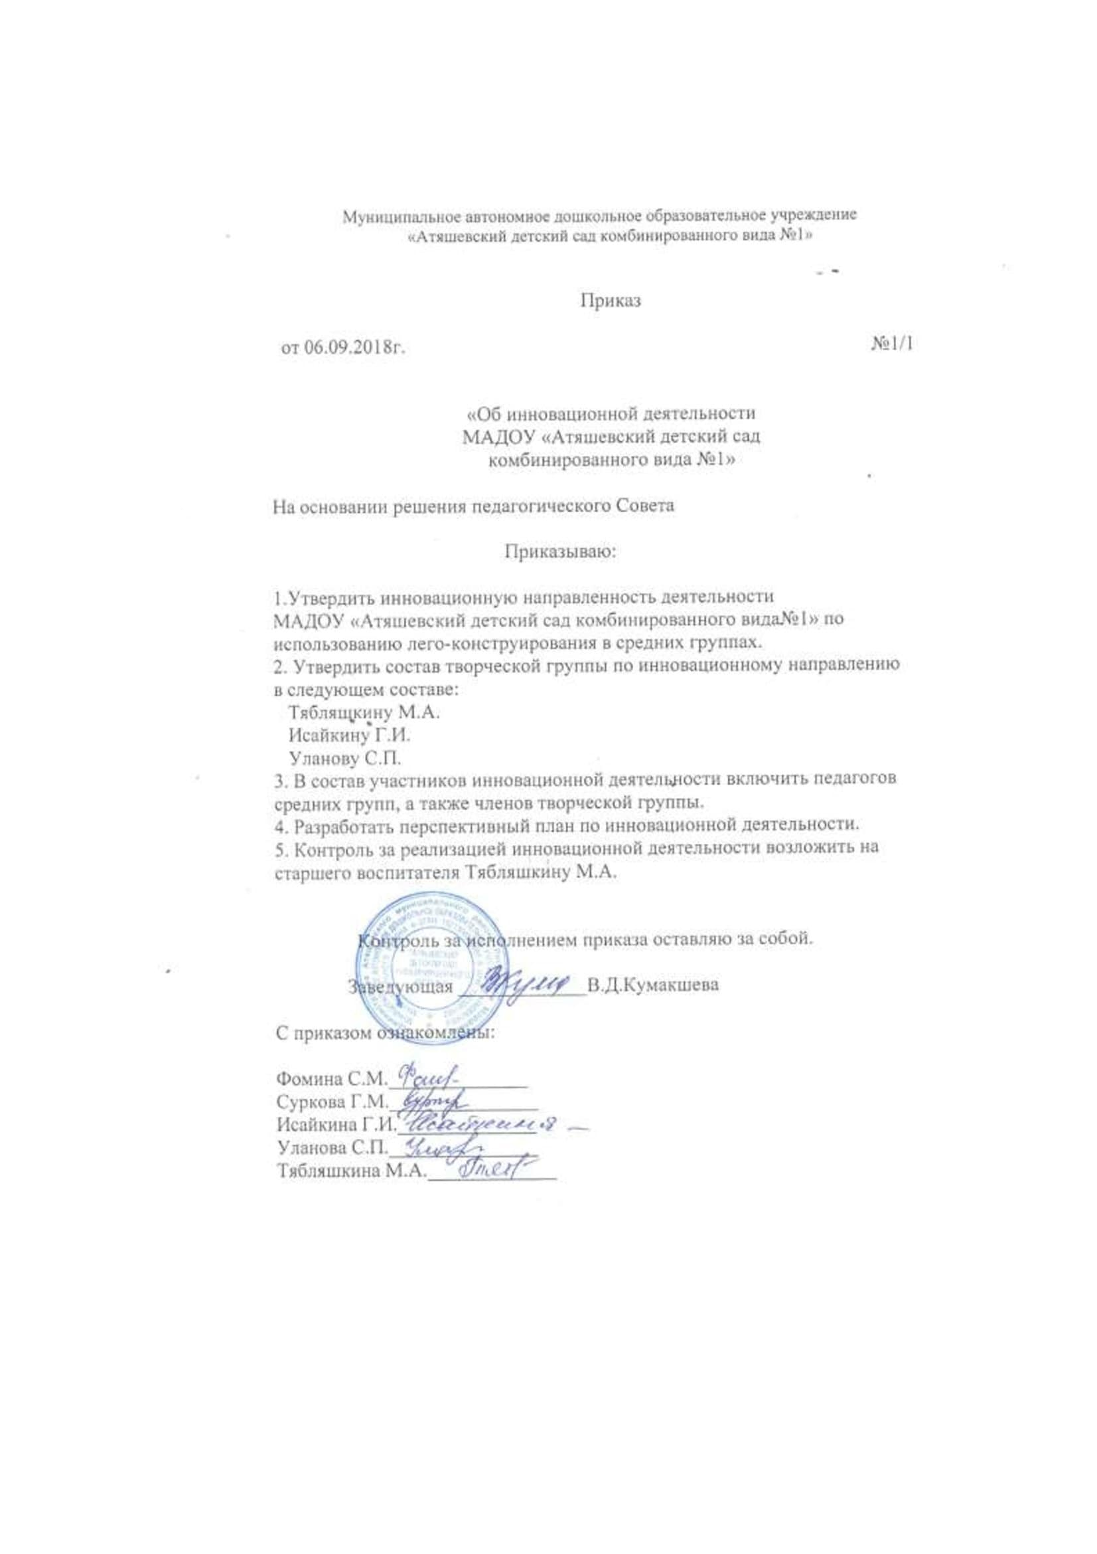
УЧАСТИЕ В ИННОВАЦИОННОЙ (ЭКСПЕРИМЕНТАЛЬНОЙ) ДЕЯТЕЛЬНОСТИ

Slide 6
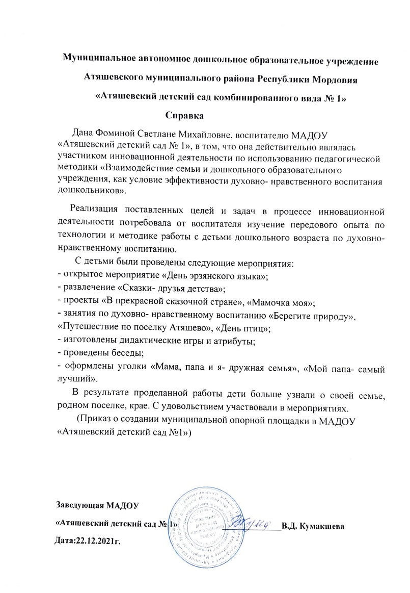
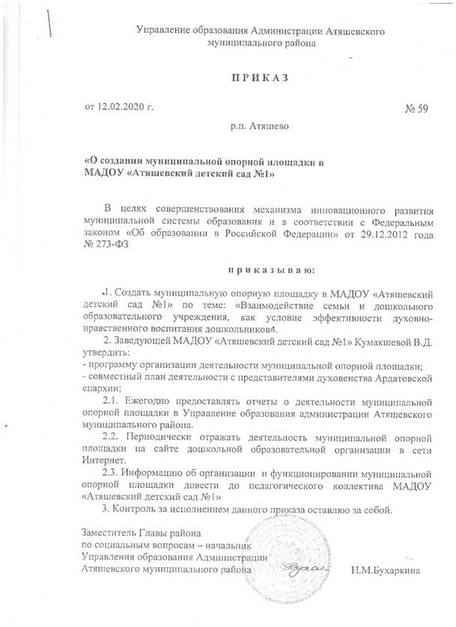

Slide 7
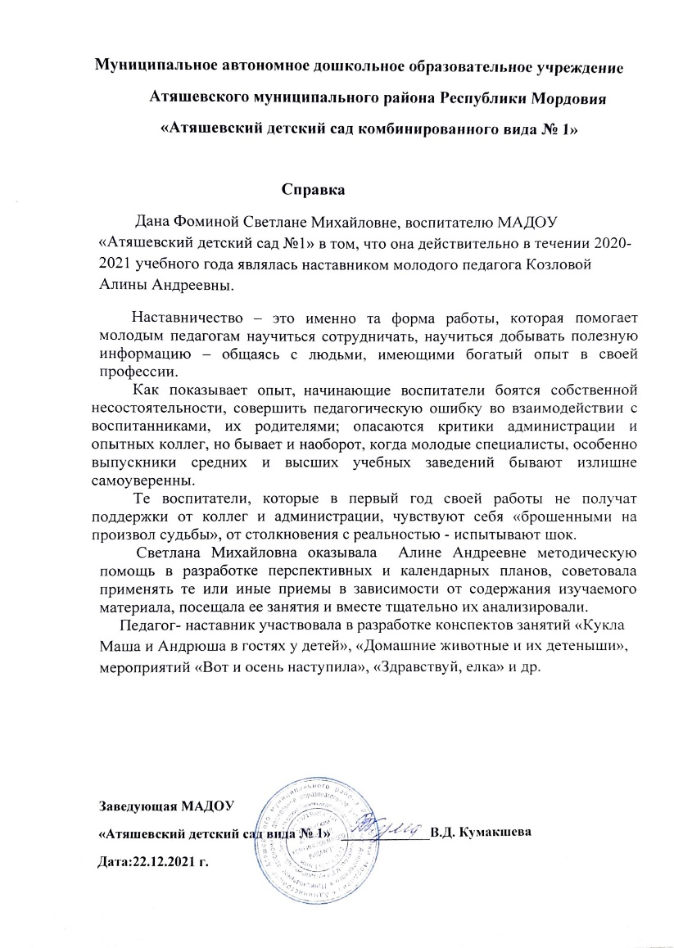
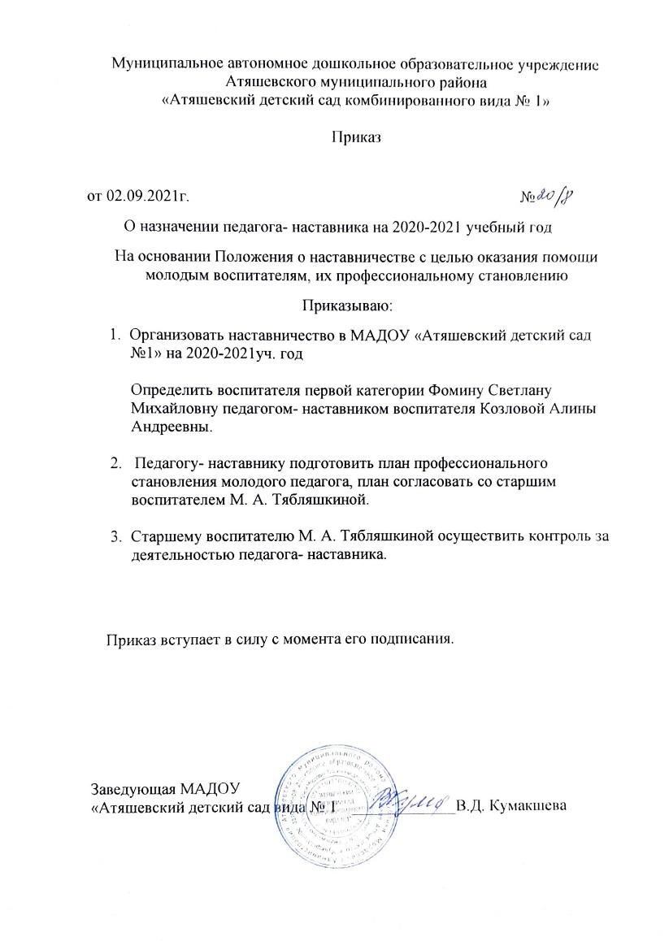
НАСТАВНИЧЕСТВО

Slide 8
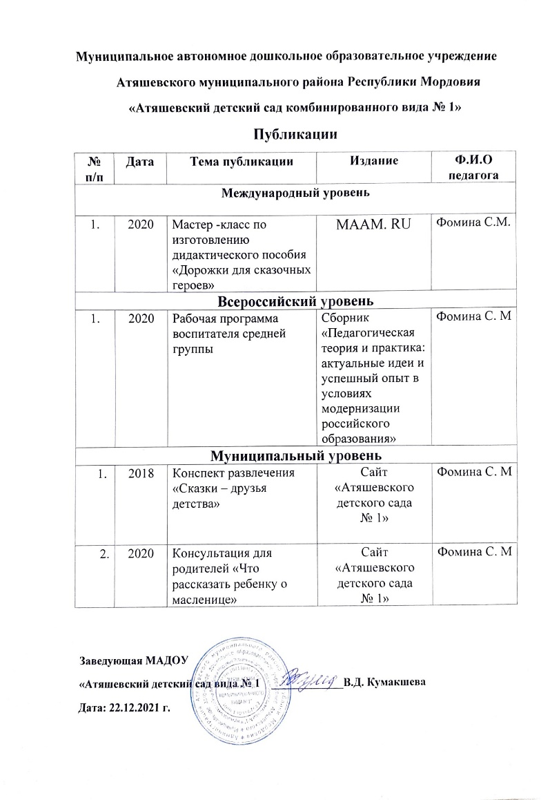
НАЛИЧИЕ ПУБЛИКАЦИЙ, ВКЛЮЧАЯ ИНТЕРНЕТ-ПУБЛИКАЦИИ

Slide 9
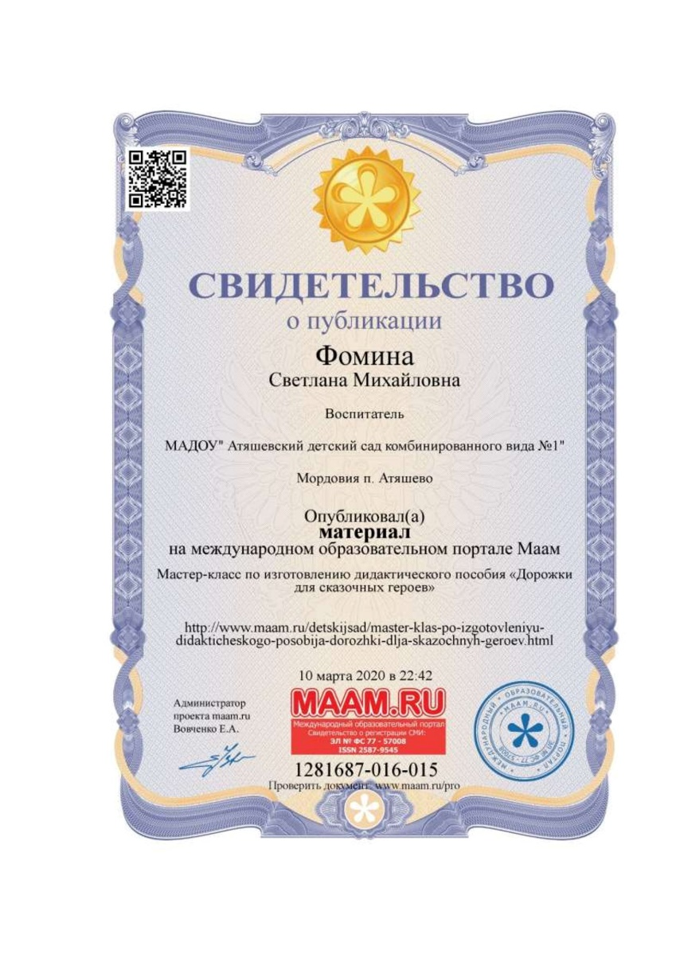
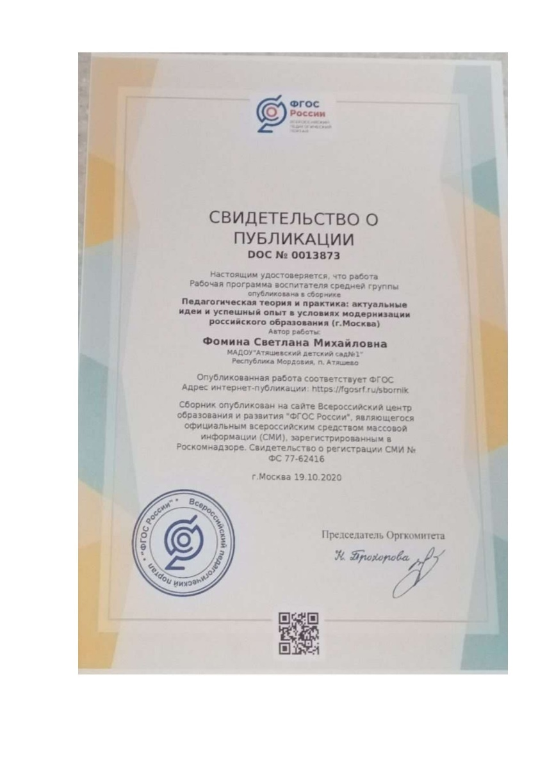

Slide 10
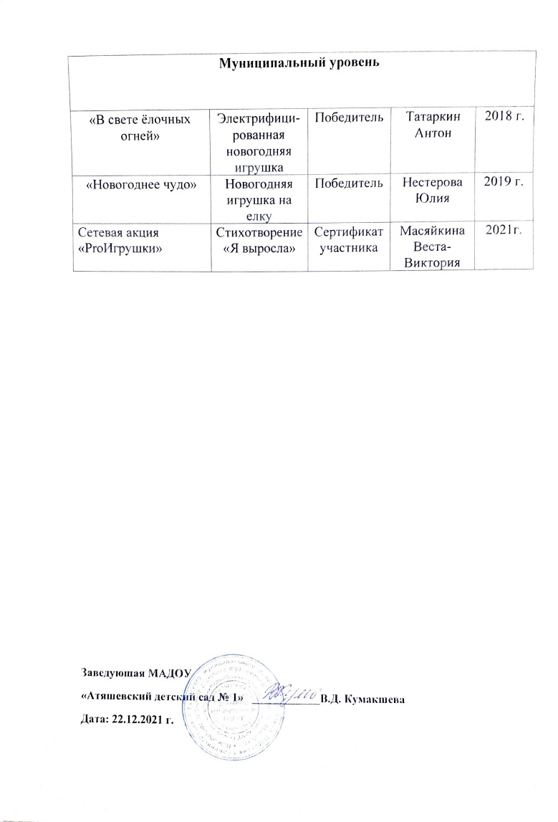
РЕЗУЛЬТАТЫ УЧАСТИЯ ВОСПИТАННИКОВ В КОНКУРСАХ, ВЫСТАВКАХ, ТУРНИРАХ, СОРЕВНОВАНИЯХ, АКЦИЯХ, ФЕСТИВАЛЯХ

Slide 12
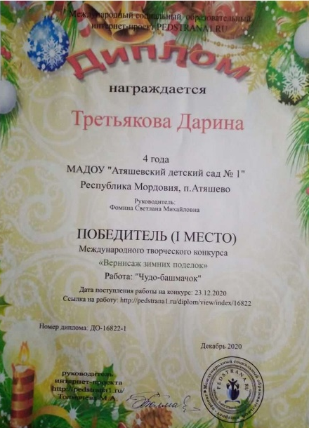
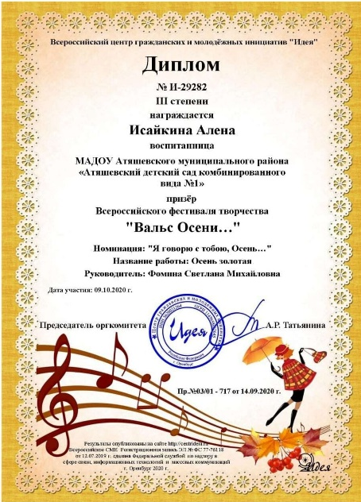
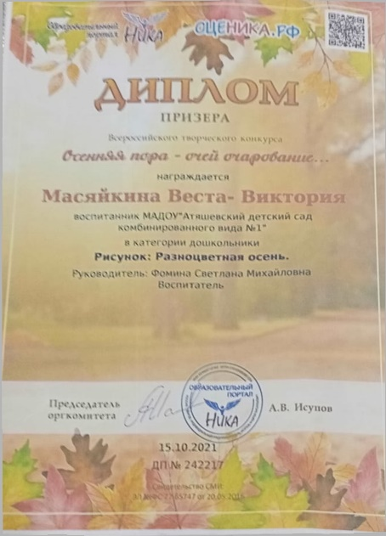

Slide 13
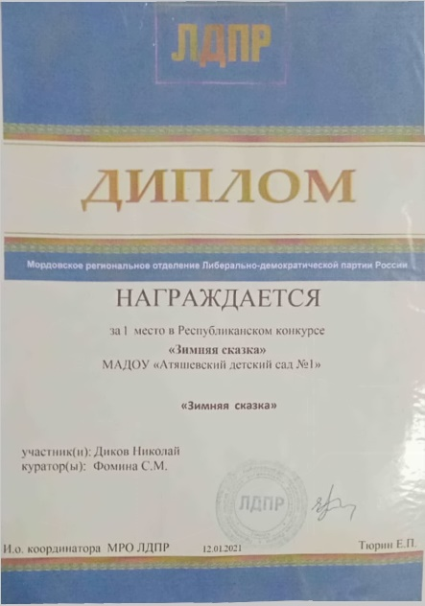
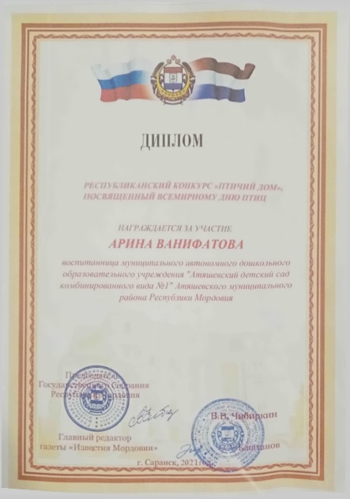
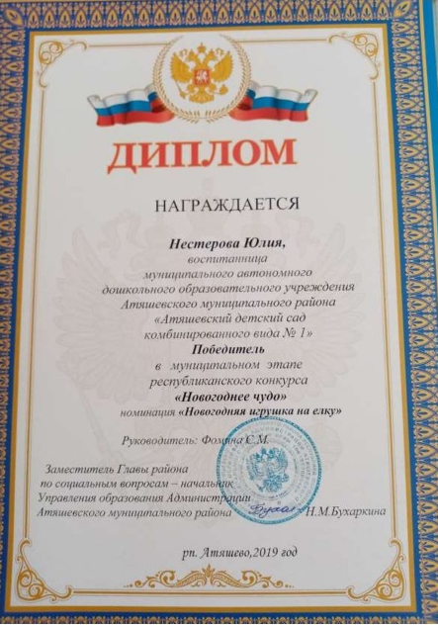

Slide 14
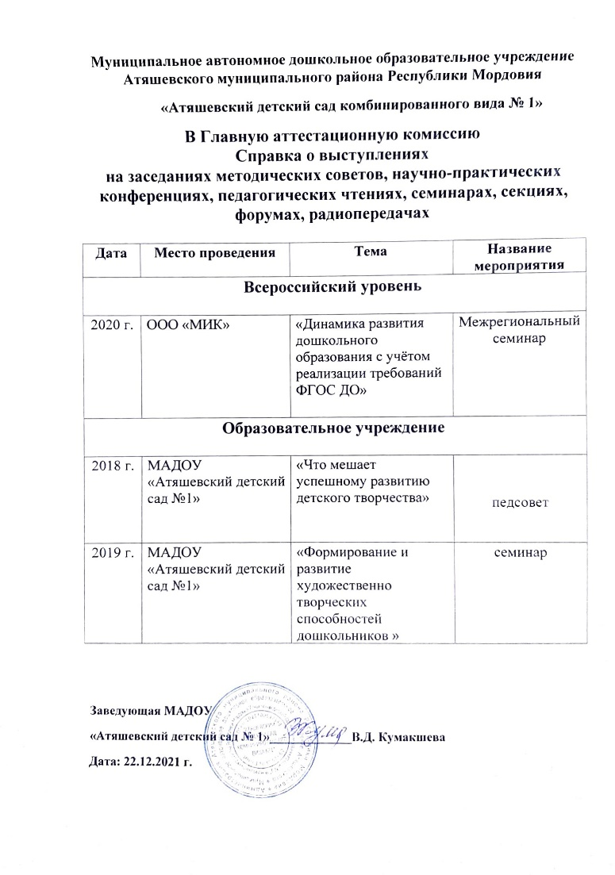
ВЫСТУПЛЕНИЯ НА ЗАСЕДАНИЯХ МЕТОДИЧЕСКИХ СОВЕТОВ,НАУЧНО-ПРАКТИЧЕСКИХ КОНФЕРЕНЦИЯХ, ПЕДАГОГИЧЕСКИХ ЧТЕНИЯХ,СЕМИНАРАХ, СЕКЦИЯХ, ФОРУМАХ, РАДИОПЕРЕДАЧАХ

Slide 15
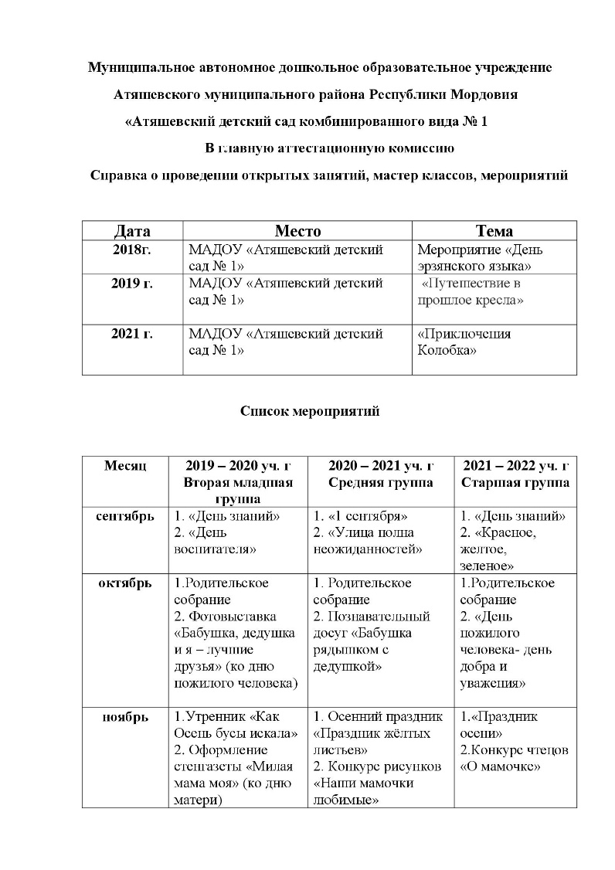
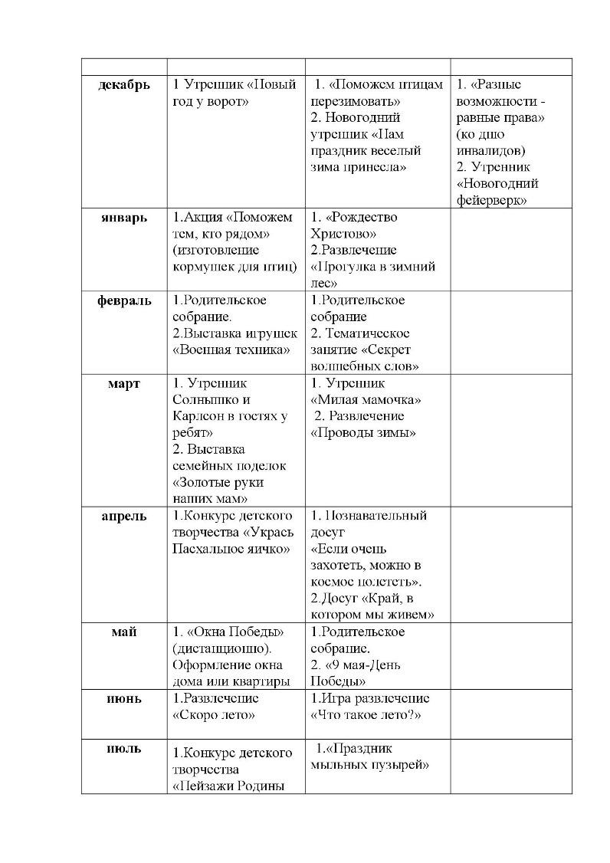
ПРОВЕДЕНИЕ ОТКРЫТЫХ ЗАНЯТИЙ, МАСТЕР-КЛАССОВ, МЕРОПРИЯТИЙ

Slide 16
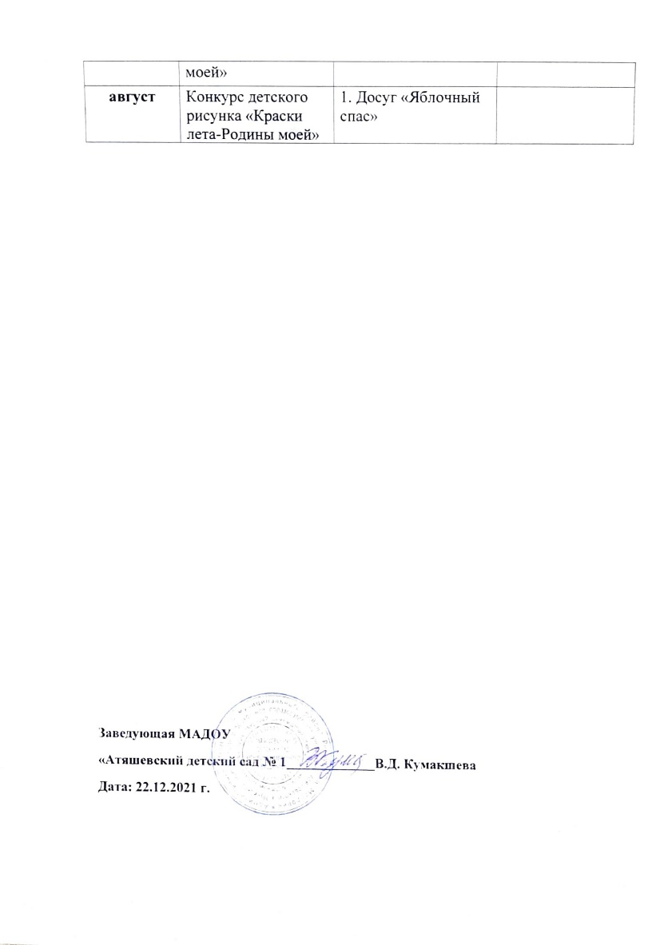
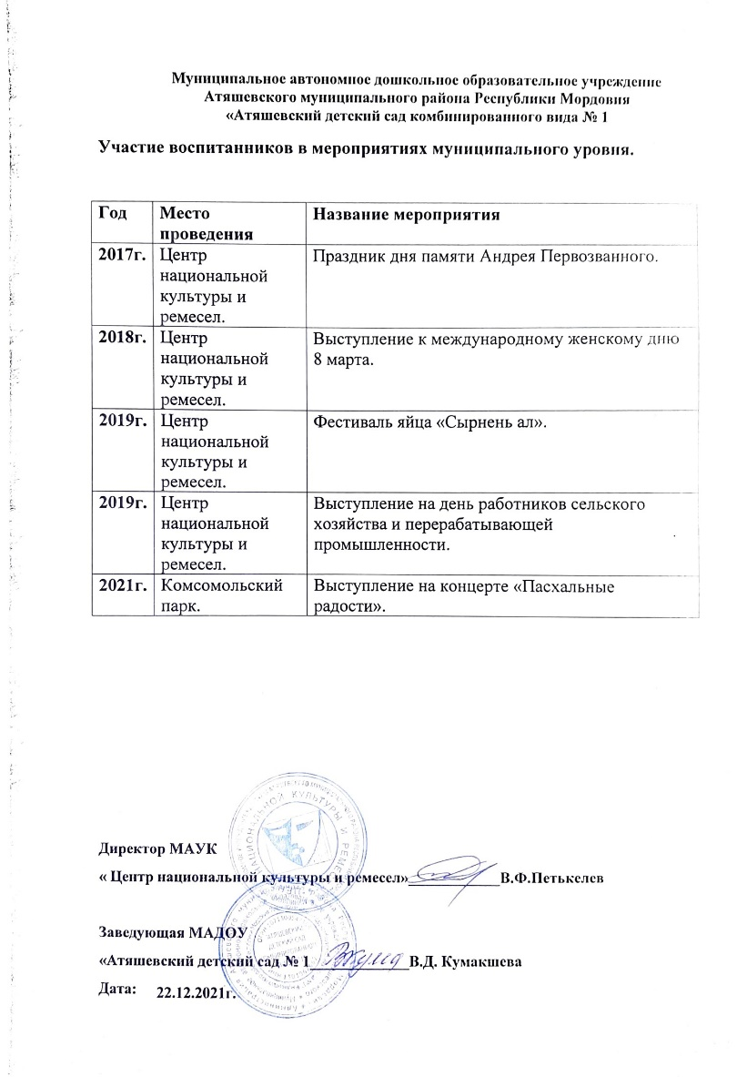

Slide 17
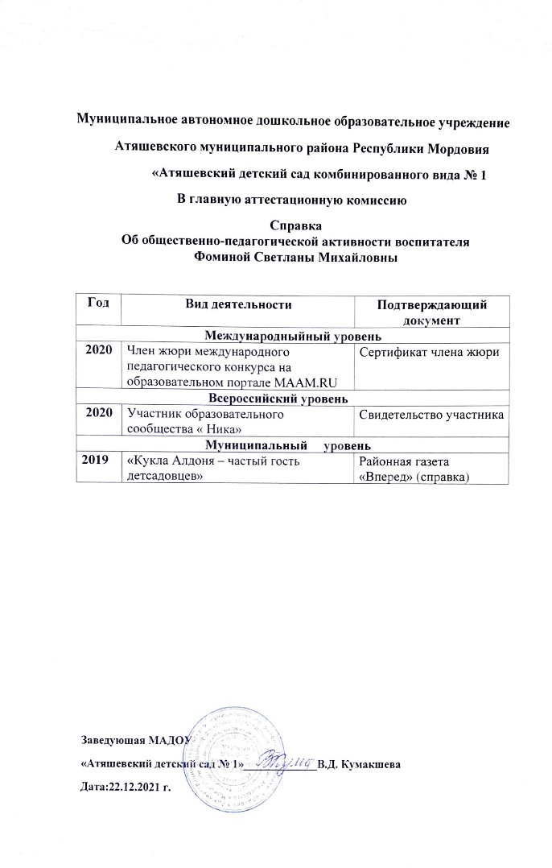
ОБЩЕСТВЕННО-ПЕДАГОГИЧЕСКАЯ АКТИВНОСТЬ ПЕДАГОГА: УЧАСТИЕ В КОМИССИЯХ , ПЕДАГОГИЧЕСКИХ СООБЩЕСТВАХ, В ЖЮРИ КОНКУРСАХ

Slide 18
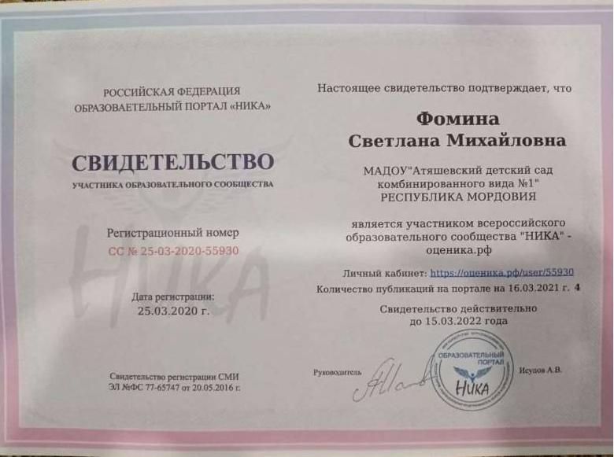
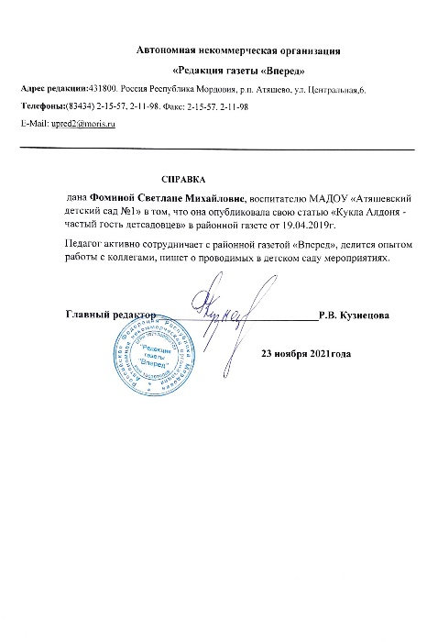
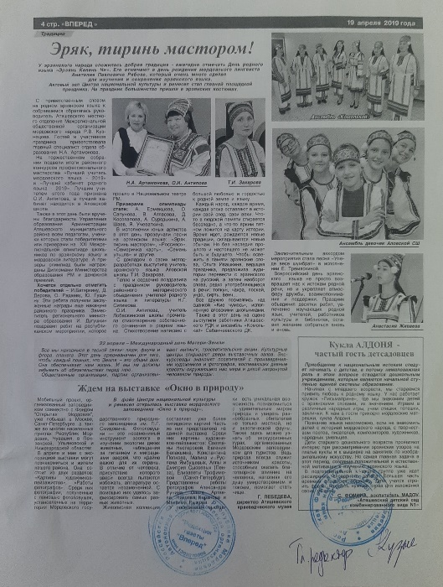

Slide 19
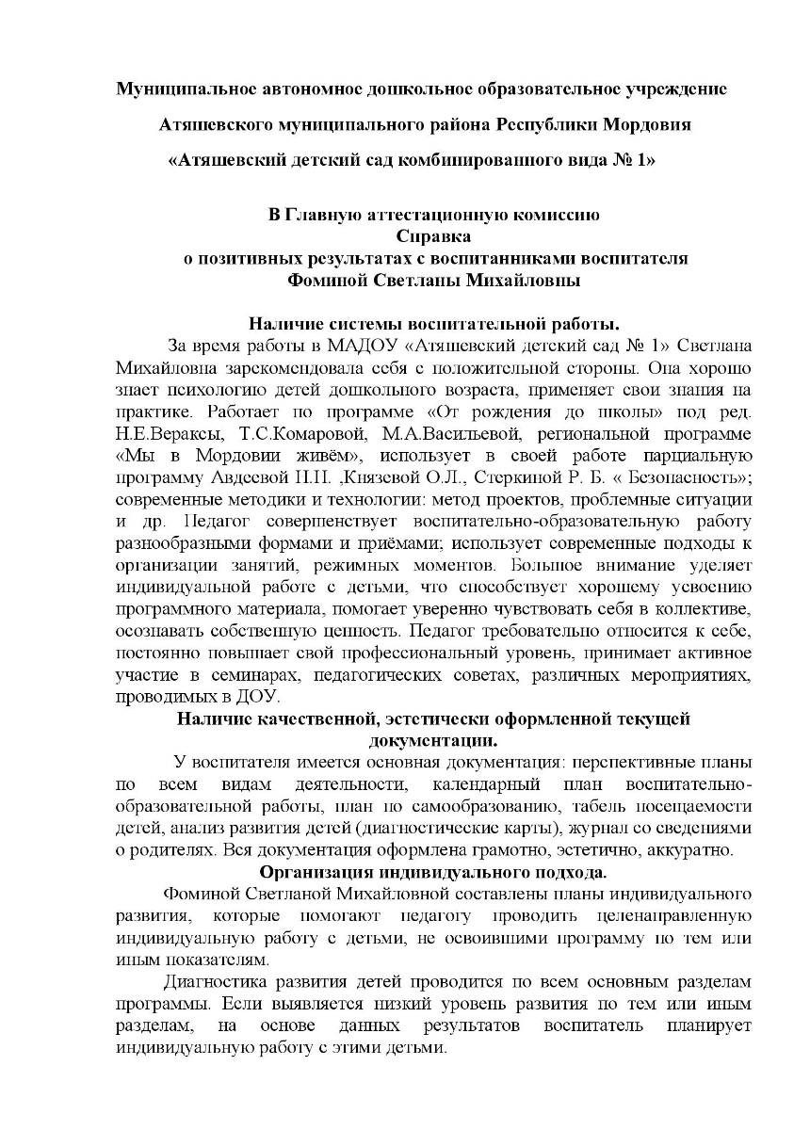
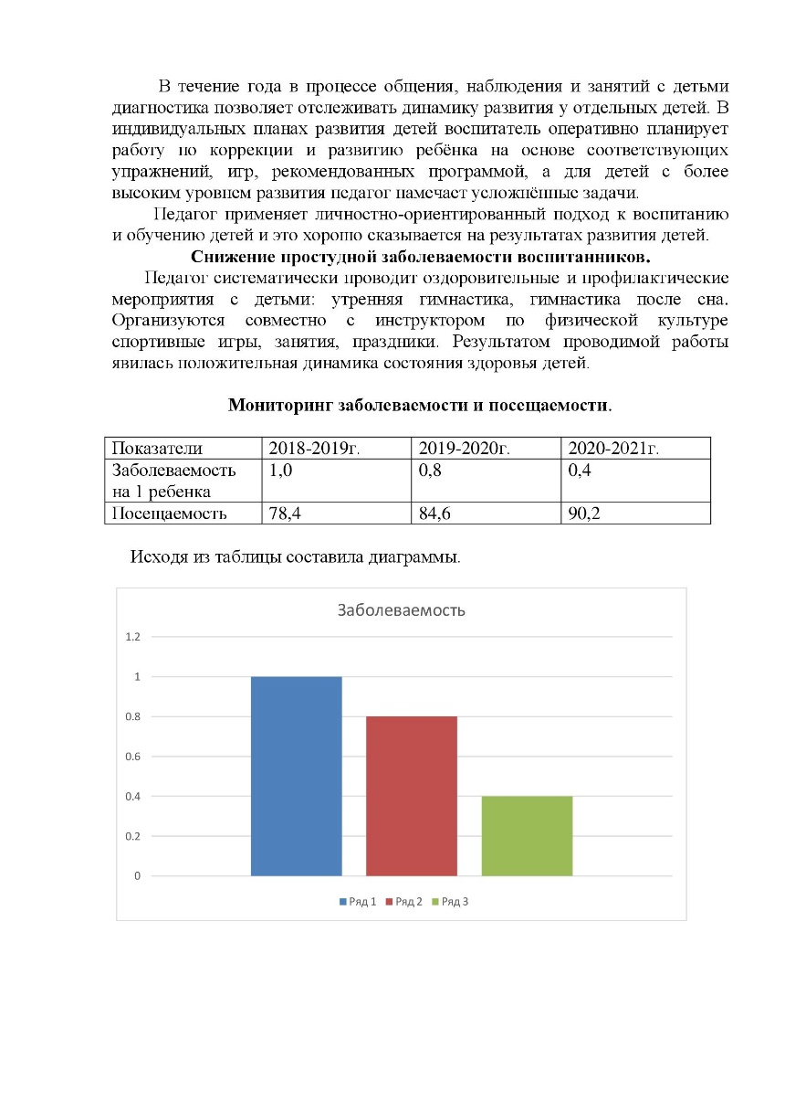
ПОЗИТИВНЫЕ РЕЗУЛЬТАТЫ РАБОТЫ С ВОСПИТАННИКАМИ.

Slide 20
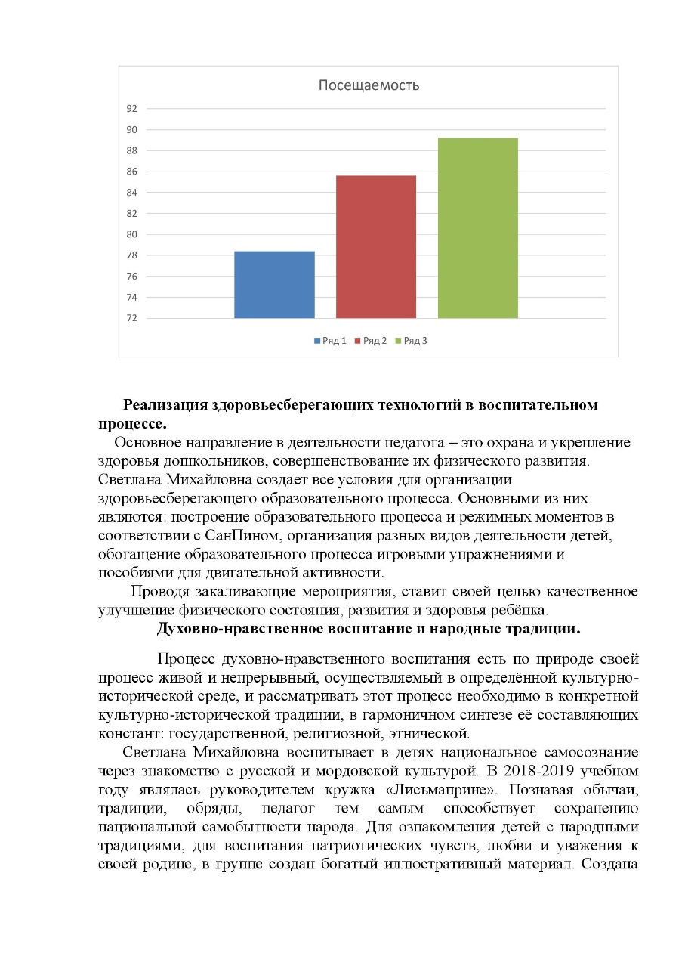
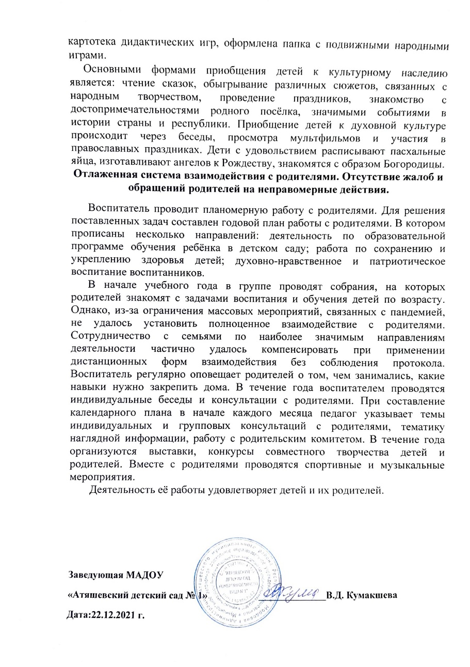

Slide 21
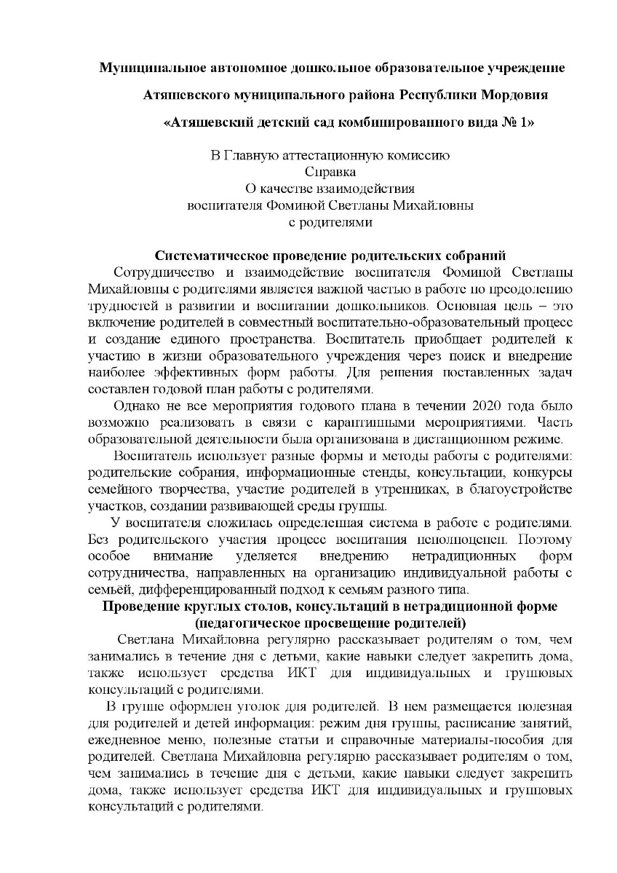
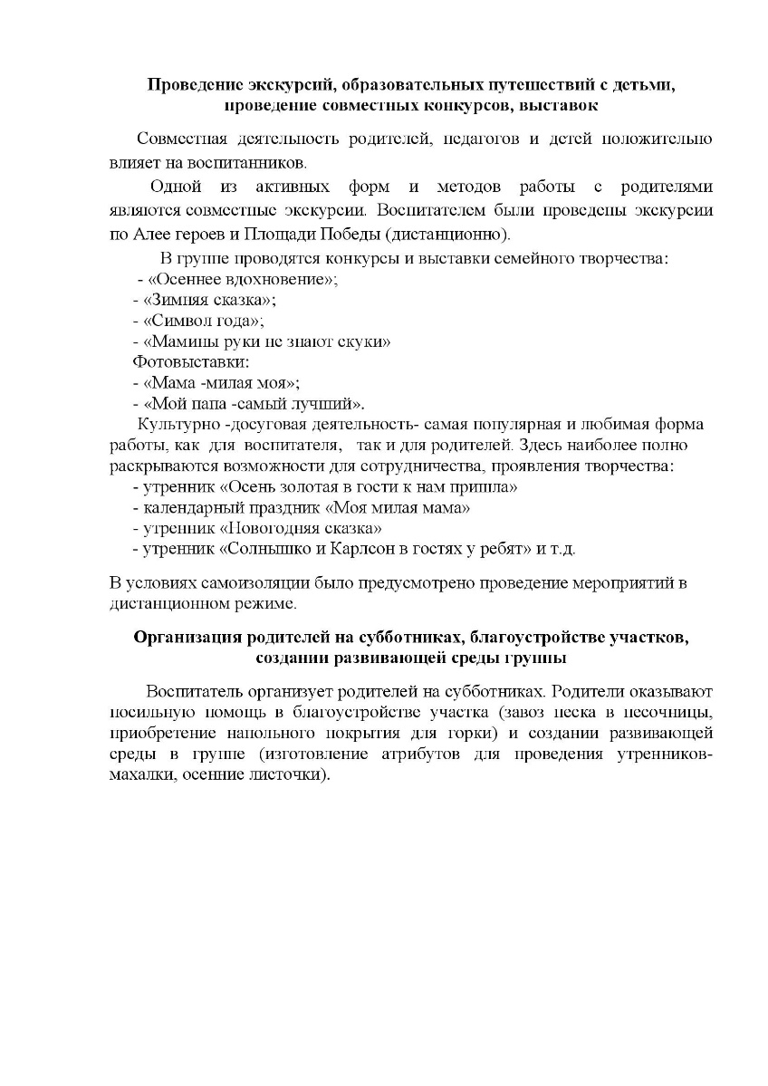
КАЧЕСТВО ВЗАИМОДЕЙСТВИЯ С РОДИТЕЛЯМИ

Slide 22
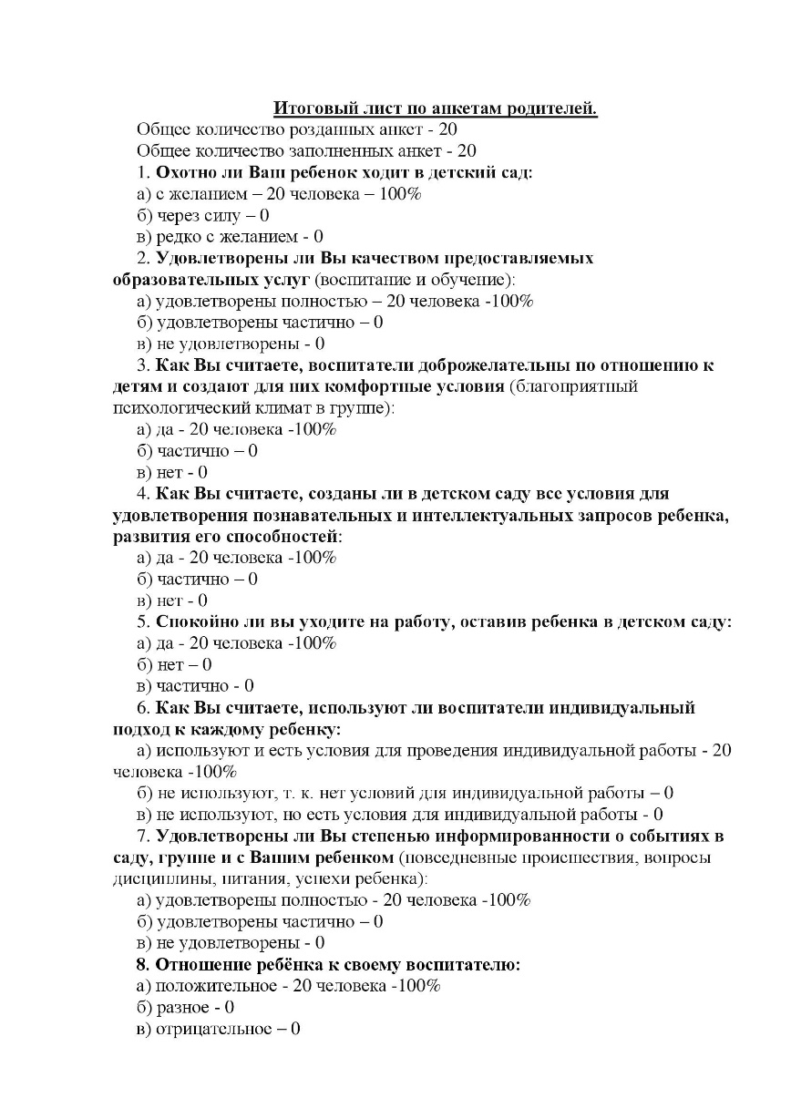
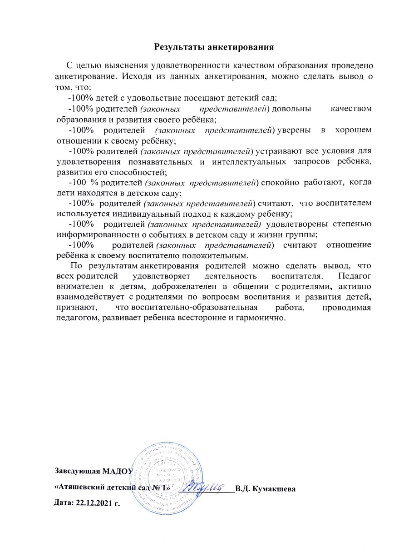

Slide 23
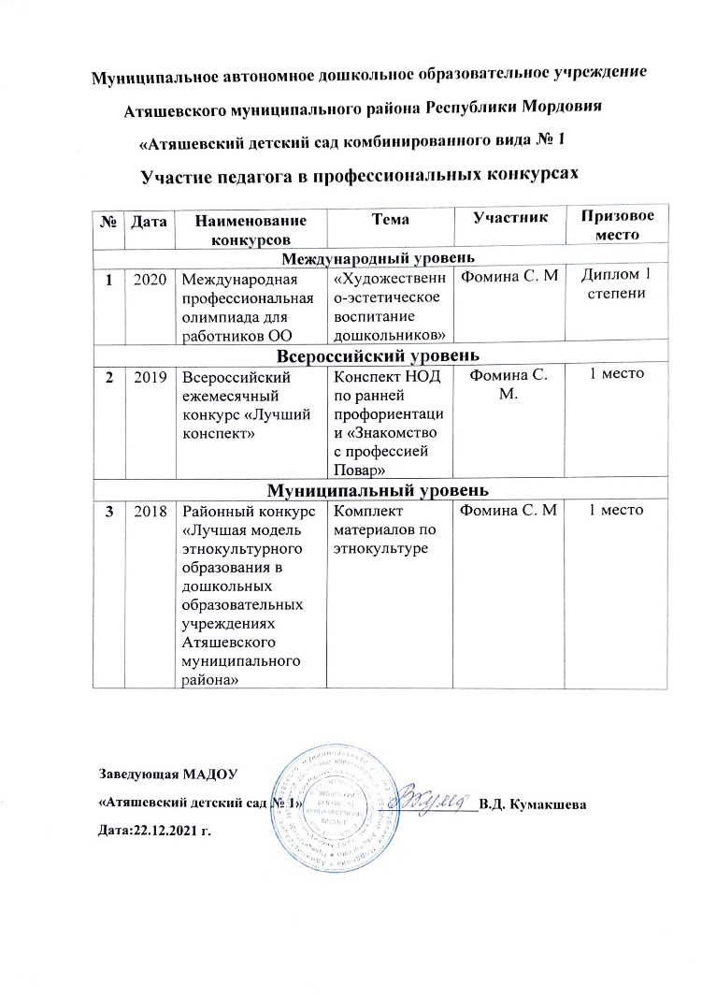
УЧАСТИЕ ПЕДАГОГА В ПРОФЕССИОНАЛЬНЫХ КОНКУРСАХ

Slide 24
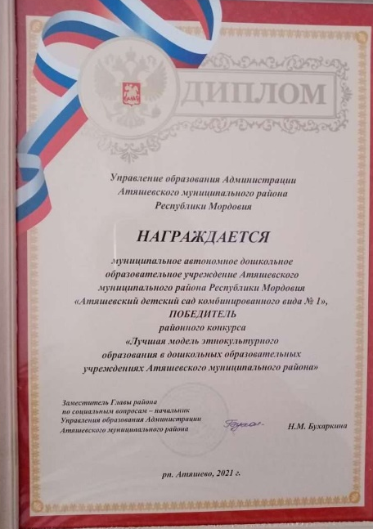
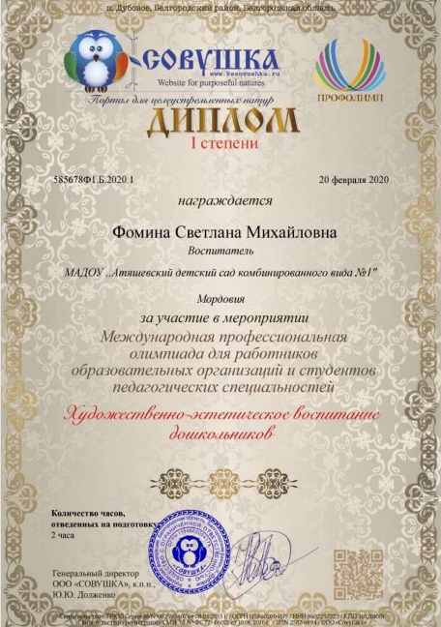

Slide 25
НАГРАДЫ И ПООЩРЕНИЯ ПЕДАГОГА

Slide 26
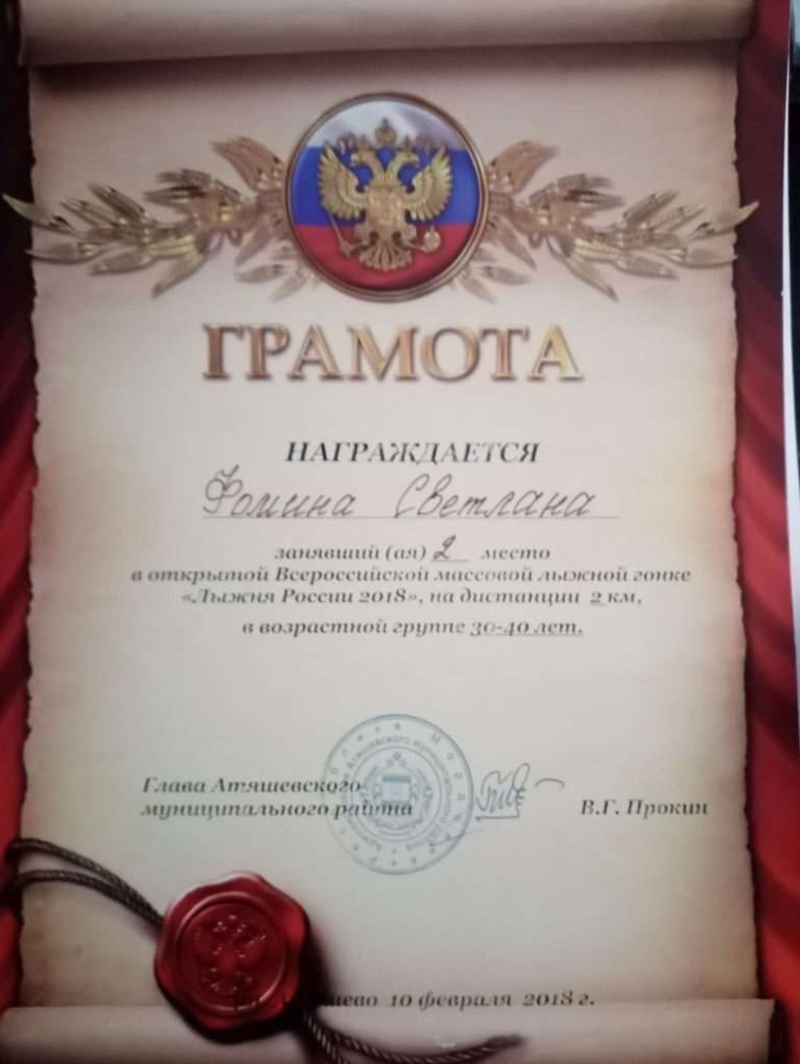

Slide 27
